Slide 1
QUẢN LÝ ĐƯỜNG THỞ TRONG PHẪU THUẬT ĐẦU CỔ
TS. Nguyễn Thị Phương Dung
BM.GMHS_ Trường Y_ ĐHYD TP.HCM

Slide 2
Dàn ý trình bày
Các phương tiện quản lý đường thở trong PT đầu cổ
Chiến lược quản lý đường thở trong PT đầu cổ

Slide 3
*Remember: patients do not die from an inability to intubate the trachea… they die from a lack of oxygen. If the pulse ox is dropping, fall back to whatever strategy allows you to oxygenate your patient.

Slide 4
Đại cương về PT đầu cổ
Quản lý đường thở trong PT đầu cổ: thách thức
Khái niệm “Chia sẻ đường thở”:
- PTV và GM cùng thao tác trên cùng khoang giải phẫu
Bất thường về giải phẫu của đường thở

Slide 5
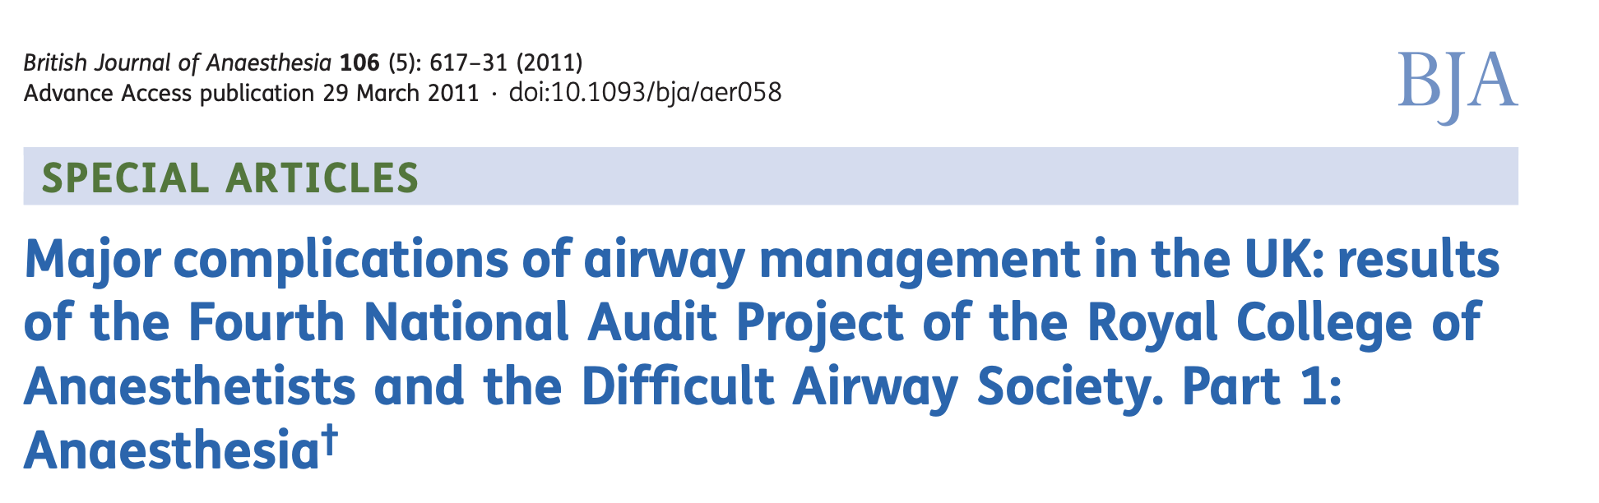
PT đầu và cổ: - 39% Biến chứng đường thở
- 70%: tổn thương tắc nghẽn trong đường thở.

Slide 6
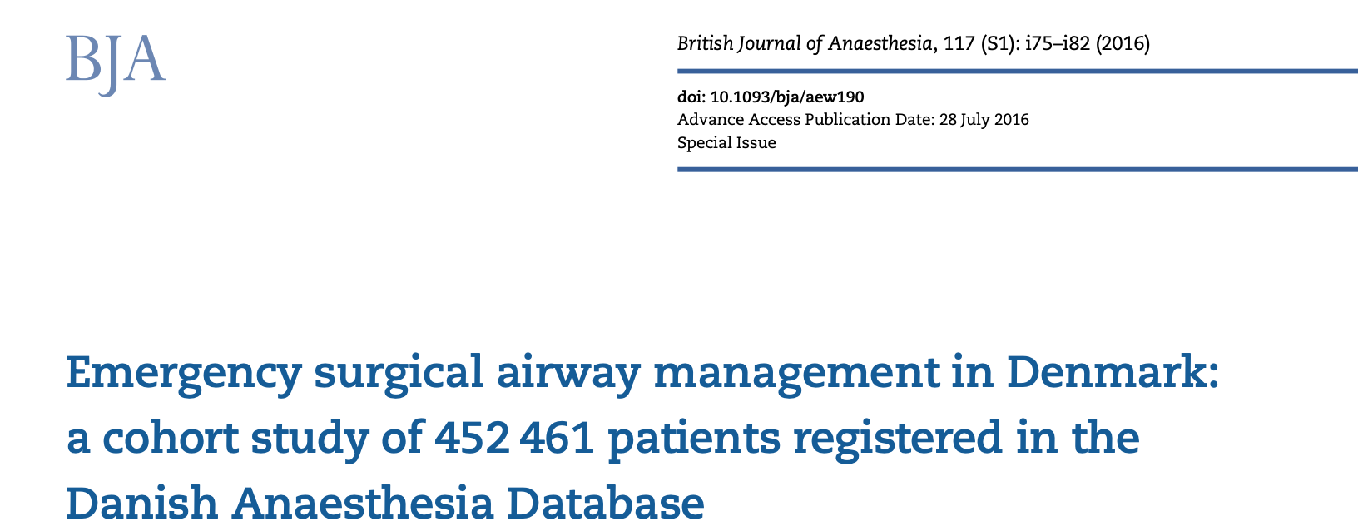
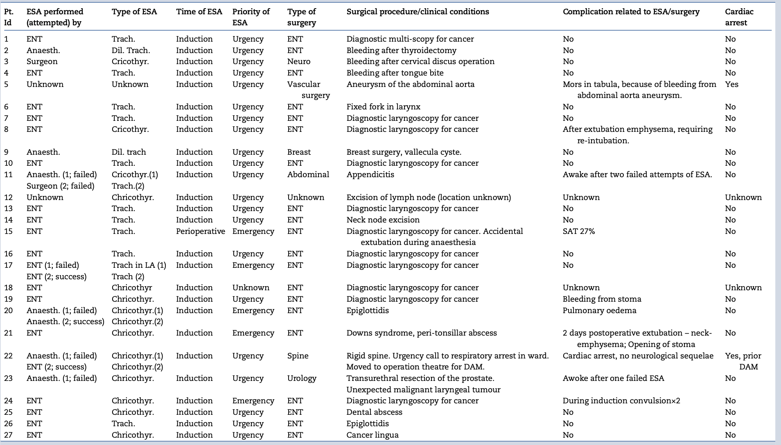

Slide 7
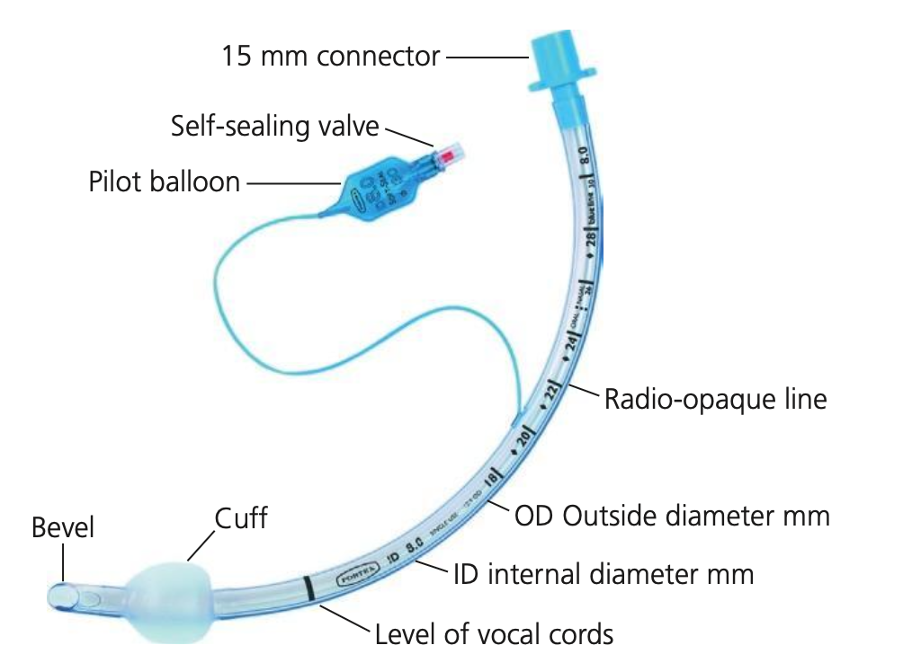
Các phương tiện quản lý đường thở trong PT đầu cổ
Nội khí quản

Slide 8
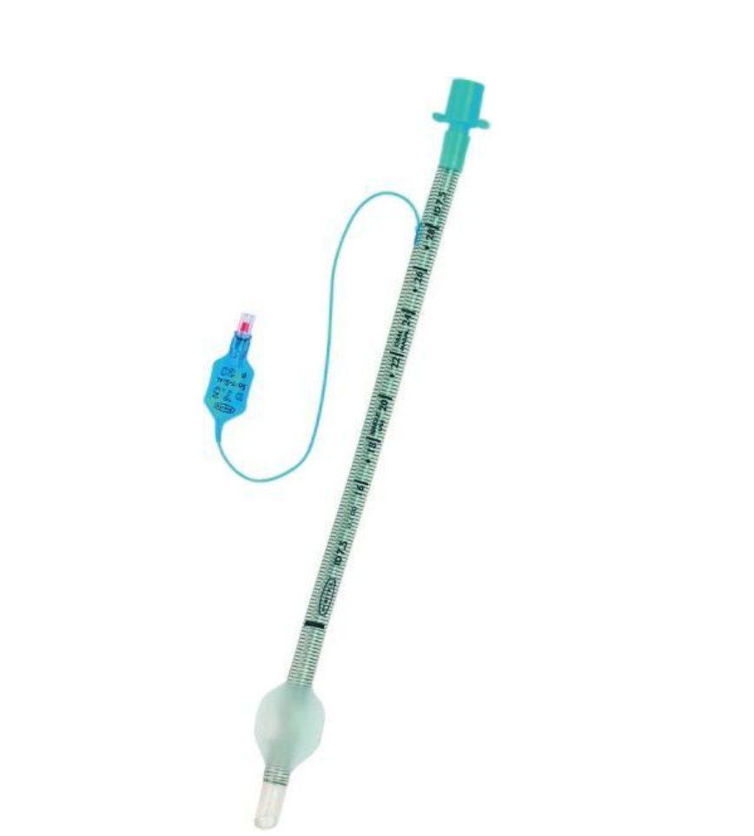
NKQ có gia cố
Ngăn ngừa gập hoặc gãy ống trong PT kéo dài

Slide 9
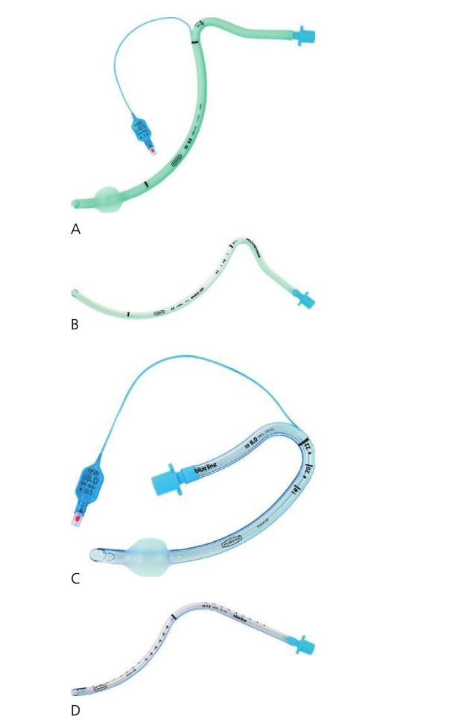
NKQ polar: Tạo hình sẵn có hoặc không có bóng chèn, sử dụng PT hàm mặt

Slide 10
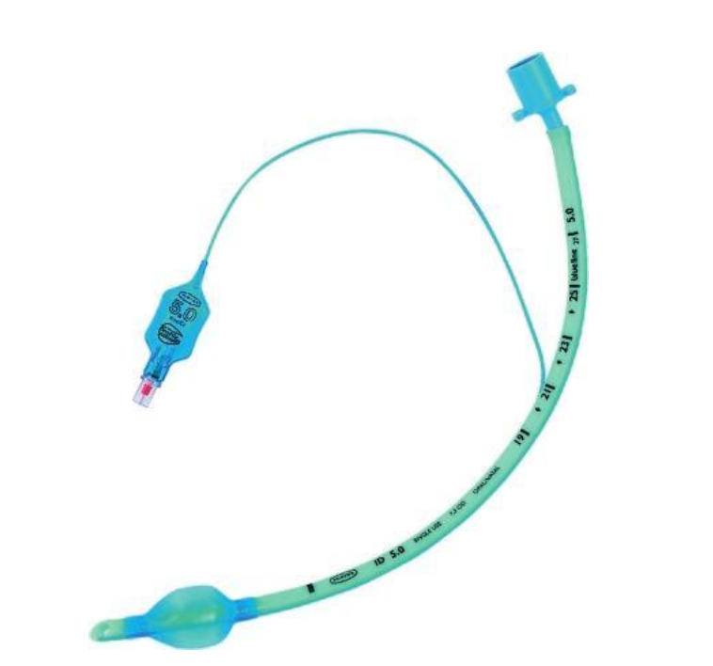
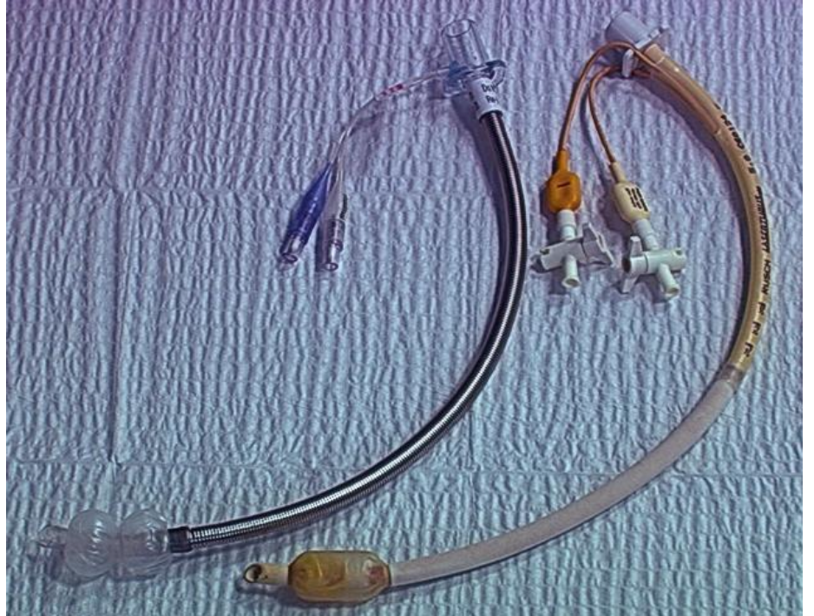
NKQ MICROLARYNGEAL
- Cải thiện tầm nhìn
- ĐK nhỏ → ↑ sức cản đường thở
- Áp lực đường thở
NKQ Laser-resistant:
- Lá kim loại phủ bên ngoài
- Bóng chèn chứa nước
- ĐK ngoài lớn: hạn chế tiếp cận dây thanh

Slide 11
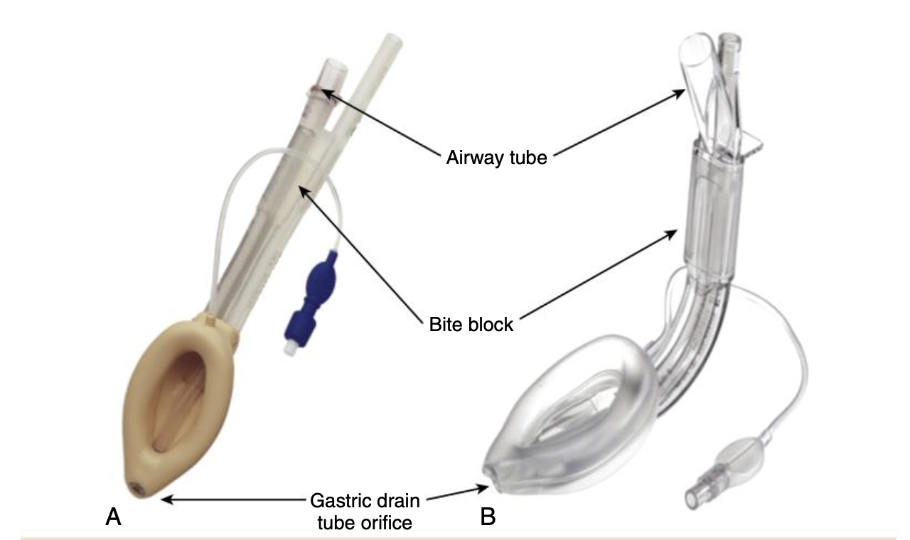
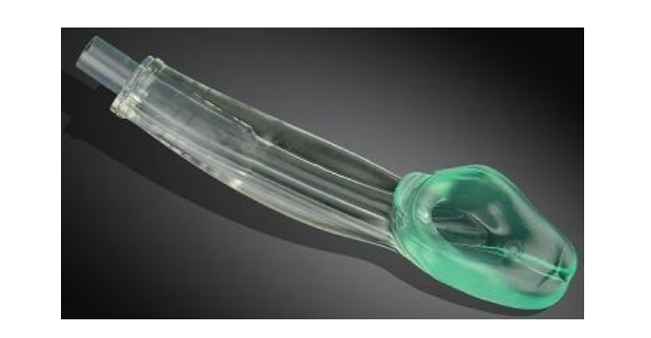
Đường thở trên thanh môn (SGA)
Ưu điểm:
- Không cần sử dụng thuốc giãn cơ
- Thoát mê êm dịu
- Lưu ống đến khi NB phục hồi phản xạ bảo vệ ĐT Nhược điểm:
- Co thắt thanh quản
- Tắc nghẽn đường thở
- Cố định khó

Slide 12
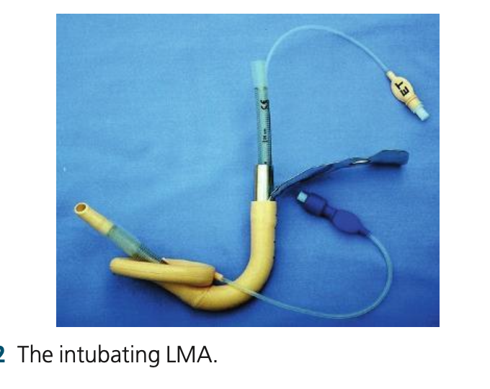
Vai trò cứu hộ đường thở trong “kế hoạch B”:
- Đánh thức NB
- Tiếp tục PT với LMA
- Đặt nội khí quản qua LMA
- Mở khí quản

Slide 13
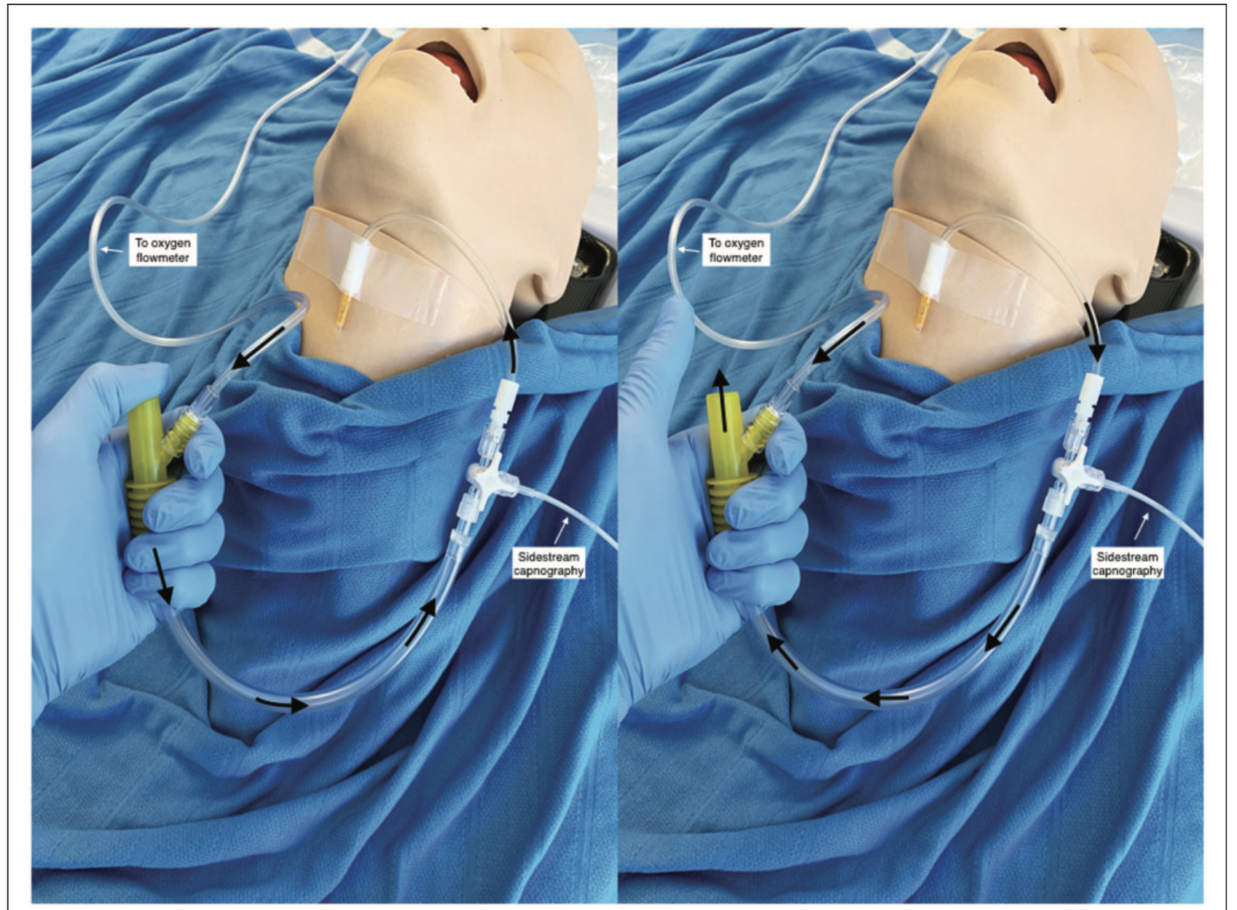
Thông khí jet
Cung cấp oxy áp lực cao thông qua thiết bị khí nén hoặc điện tử
Dựa vào thở ra thụ động nhờ sự đàn hồi của thành ngực.
Kỹ thuật: Trên thanh môn xuyên thanh môn, xuyên KQ
Nhược: khó theo dõi CO₂, tăng CO₂ máu, nhiễm bẩn Đt , CT phổi do áp lực

Slide 14
Thông khí jet tần số thấp:
- Tần số thở 10–30 lần/phút
- PT ngắn như nội soi thanh quản hoặc nội soi phế quản ống cứng.
- Thiết bị bấm tay sử dụng đầu phun hẹp và cứng
- Cấp cứu: thông khí jet qua catheter xuyên khí quản
Thông khí jet tần số cao:
- Tần số thở >60 nhịp/phút
- Đặt Catheter trên thanh môn qua ống nội soi treo
- Tầm nhìn thanh quản tối ưu

Slide 15
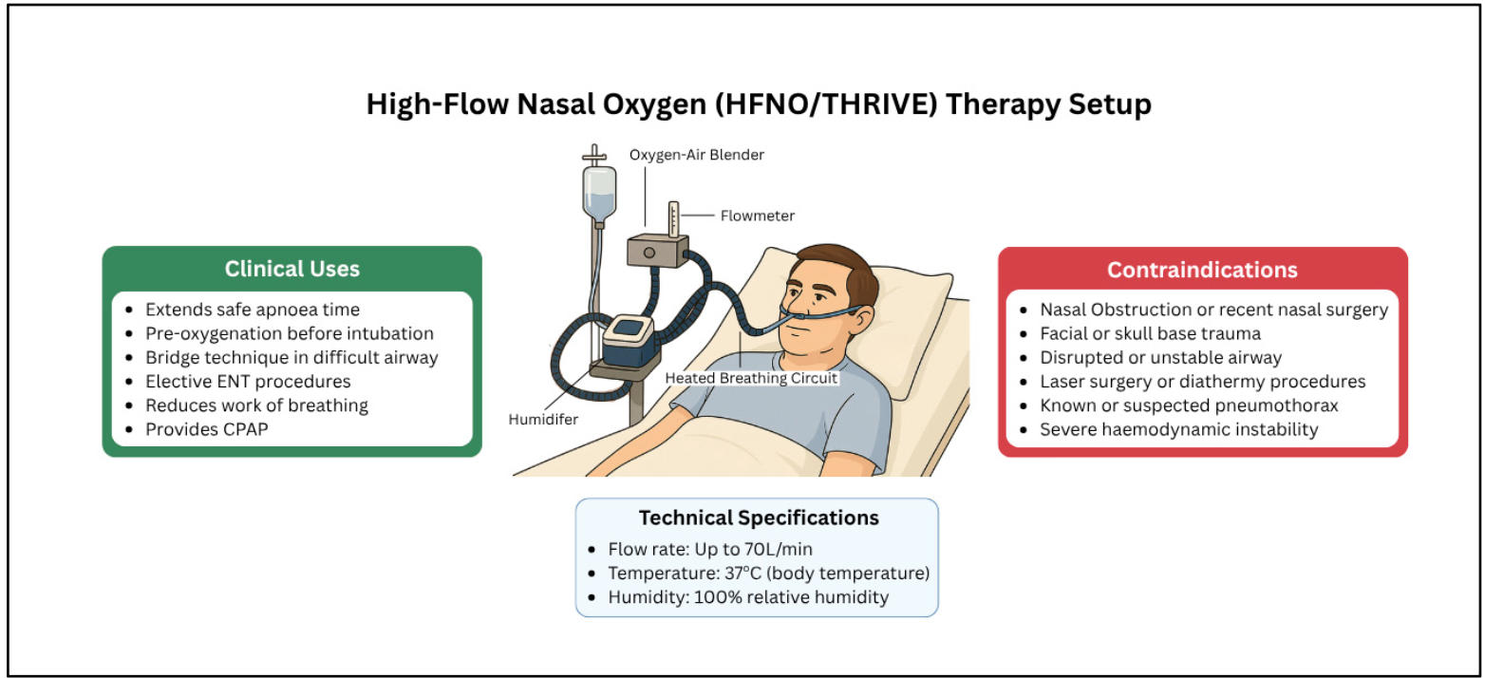
Oxy dòng cao qua mũi (HFNO)
Oxy hóa khi ngưng thở
Sử dụng hệ thống cung cấp oxy dòng cao qua mũi 70 L/phút
Kỹ thuật không xâm lấn
Thời gian ngưng thở an toàn 14 phút

Slide 16
Ưu điểm:
- Giảm khoảng chết
- Giảm công hô hấp
- Tác dung như CPAP, giảm xẹp phổi
- Làm ấm và làm ẩm khí thở
Chống chỉ định:
- TKMP
- Chấn thương mặt
- Tắc nghẽn mũi
- Không hợp tác

Slide 17
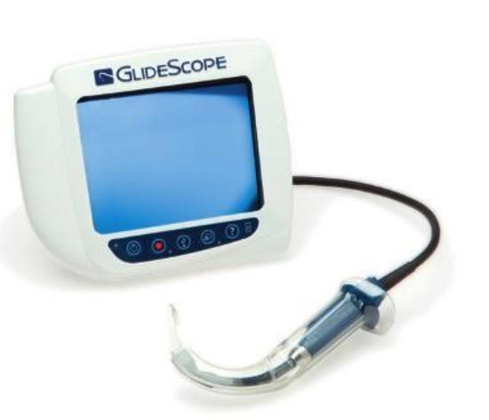
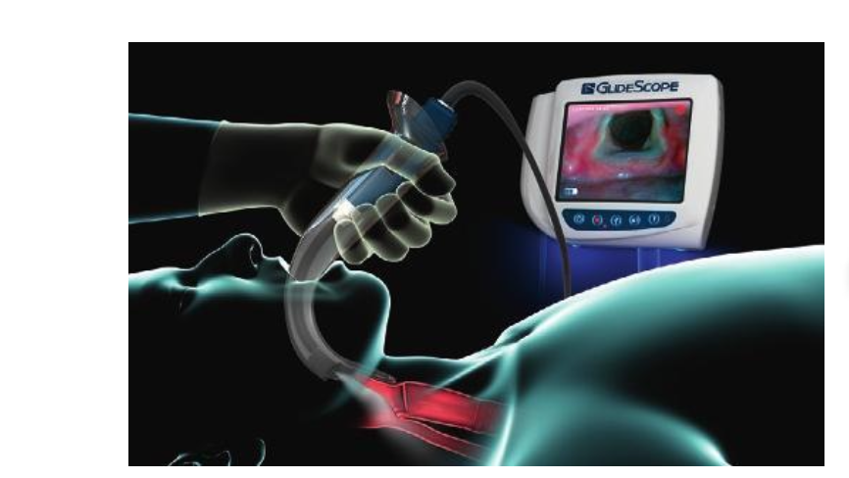
Đèn soi thanh quản có camera

Slide 18
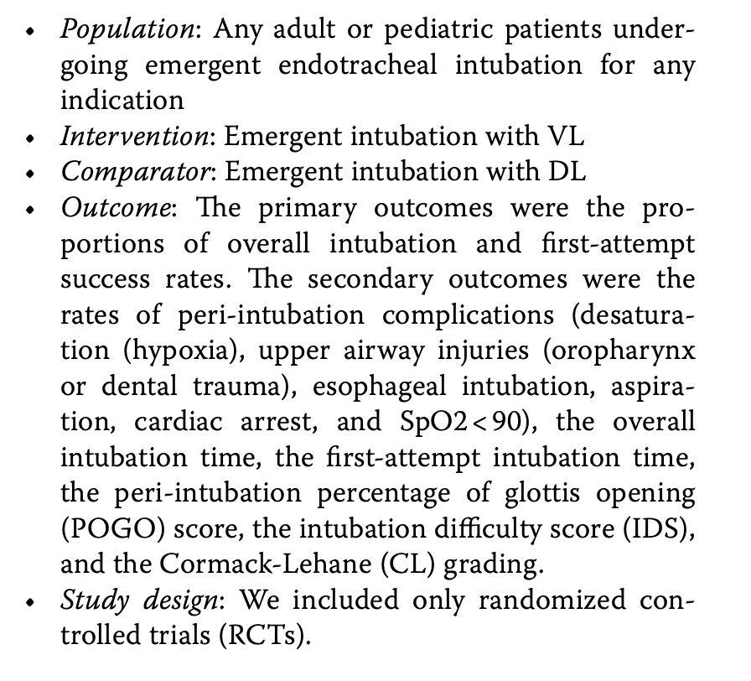
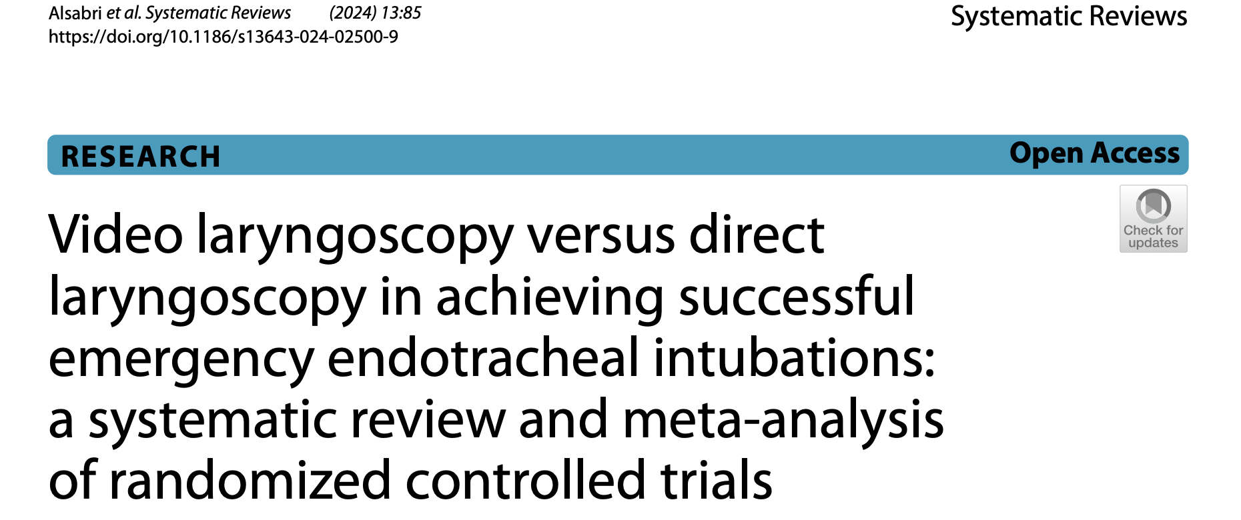
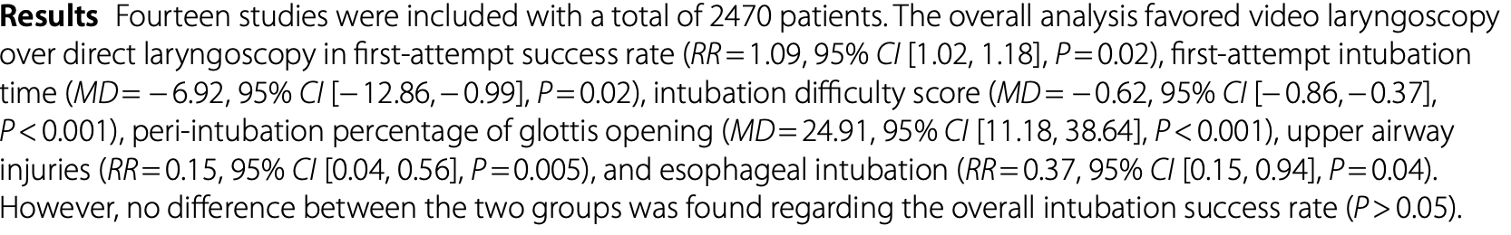

Slide 19
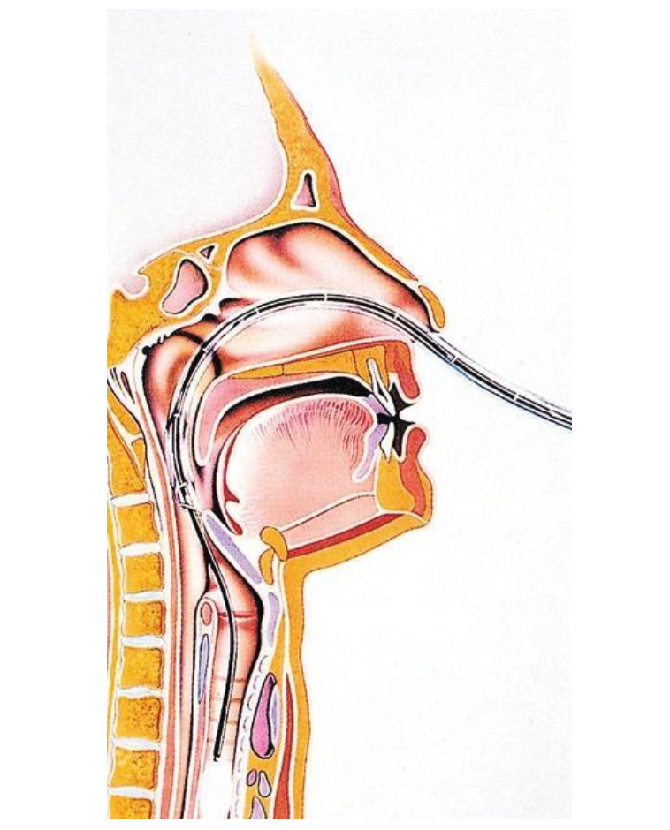
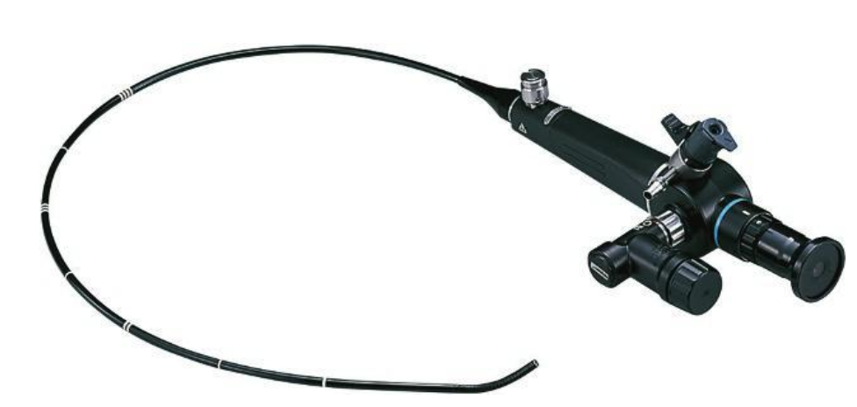
Ống nội soi phế quản mềm

Slide 20
Chiến lược quản lý đường thở trong PT đầu cổ
Đặt NKQ tỉnh
Tiêu chuẩn vàng trong quản lý ĐT ở NB dự đoán ĐT khó
Sử dụng nội soi phế quản mềm và soi thanh quản có camera
Chỉ định:
- Đặt NKQ khó
- Thông khí bằng mặt nạ khó
CCĐ
- Tuyệt đối: người bệnh từ chối
- Tương đối: + Dị ứng với thuốc tê
+ Chảy máu đường thở
+ NB không hợp tác,
+ u đường thở gây tắc nghẽn kiểu “nút chai trong chai”

Slide 21
Đặt NKQ tỉnh bằng ống nội soi mềm
Kỹ thuật được thực hiện lần đầu tiên vào những năm 1960
Chỉ định: người bệnh, PT, thiết bị sẵn có.
Các trở ngại: KT luồn NKQ qua ống nội soi mềm, ống bị vướng hoặc chạm vào thanh quản
Không có sự khác biệt về đặt NKQ qua ống nội soi mềm đường miệng hoặc đường mũi

Slide 22
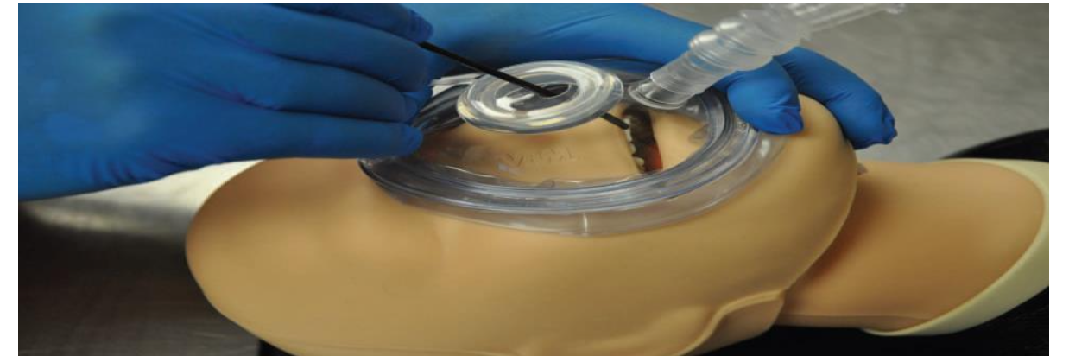
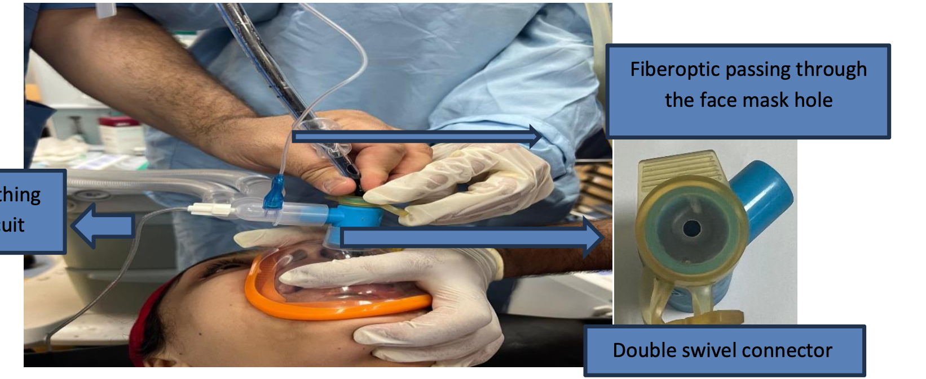

Slide 23
Đặt NKQ tỉnh bằng đèn soi thanh quản có camera
Ưu điểm :
- Kỹ thuật quen thuộc đối với bác sĩ gây mê,
- Tỷ lệ thành công và an toàn tương đương với đặt NKQ tỉnh bằng ống nội soi mềm
- Không cần cân nhắc về lựa chọn ống NKQ
Khuyến cáo: sử dụng thiết bị mà người thực hiện quen thuộc nhất.

Slide 24
Đặt NKQ tỉnh bằng ống nội soi mềm kết hợp đèn soi thanh quản có camera
Đặt NKQ tỉnh bằng ống nội soi mềm thất bại.
Yêu cầu tối thiểu hai người thực hiện:
- Người thứ nhất: sử dụng đèn soi TQ có camere để tối ưu hóa hình ảnh thanh quản và nâng/đẩy nắp thanh môn.
- Người thứ hai: sử dụng ống soi mềm như một bougie đưa vào khí quản, sau đó dùng ống soi này làm dụng cụ dẫn đường để luồn ống NKQ

Slide 25
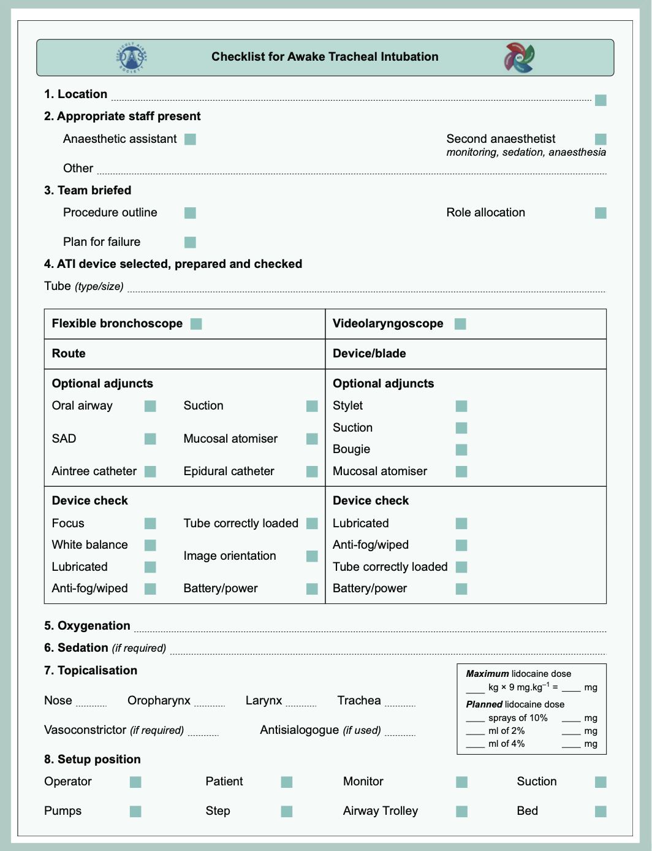
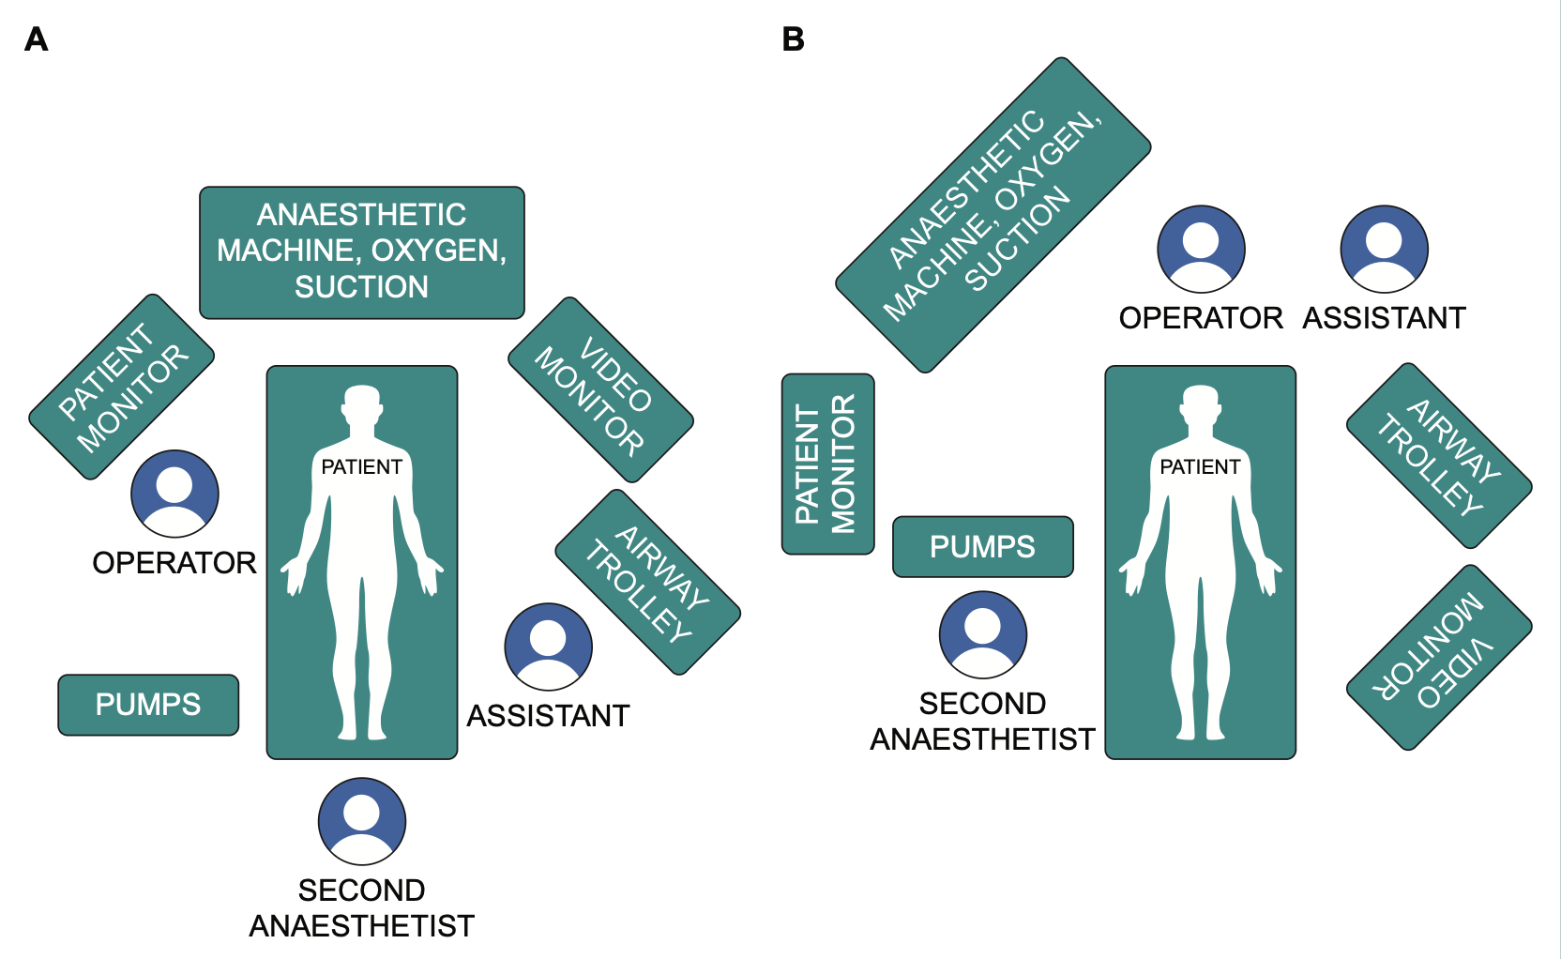

Slide 26
Các bước chuẩn bị:
(1) Tư thế NB: nửa ngồi, nửa nằm
(2) Cung cấp oxy: HFNO, cannula mũi, mặt nạ
(3) Gây tê đường thở: Khí dung, Phong bế TK, Chọc màng nhẫn–giáp và tiêm thuốc tê xuyên khí quản
(4) Thuốc kháng tiết: giảm tăng tiết đường thở
(5) An thần

Slide 27
Đặt NKQ tỉnh thất bại?
Định nghĩa: rút không chủ ý ống soi mềm, đèn soi TQ có camera hoặc NKQ ra khỏi đường thở.
Sau 3 lần thất bại và thêm một lần thử bởi người có kinh nghiệm
- Hoãn thủ thuật
- Đặt NKQ tỉnh qua đường tiếp cận trước cổ
- Gây mê toàn thân nguy cơ cao.

Slide 28
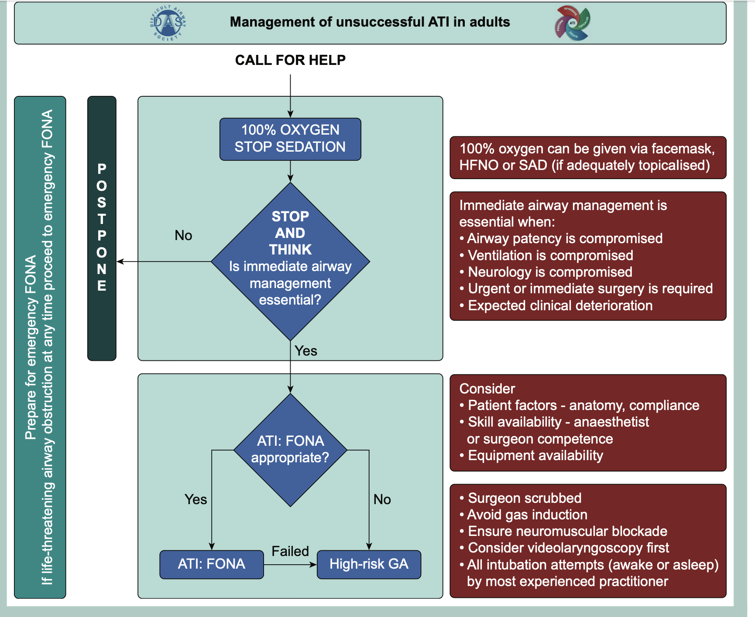

Slide 29
Kỹ thuật phẫu trường không ống
- Cải thiện tiếp cận hầu, thanh quản và đường thở trên
- Áp dụng oxy hoá ngưng thở, NKQ được rút ra và đặt lại từng đợt dưới quan sát trực tiếp.
- Gây giảm bão hòa oxy máu

Slide 30
Các bước tiến hành:
(1) GM toàn thân LMA, NKQ
(2) PTV rút ống và PT – Thông khí jet, HFNO
(3) Cứu hộ đường thở (Chảy máu, NB không dung nạp): đặt lại NKQ

Slide 31
Quản lý đường thở khi có chảy máu
Sử dụng SGA thế hệ 2: i-gel, ProSeal LMA
Mở màng nhẫn giáp hay RSI?
Soi thanh quản có hỗ trợ hút và làm sạch đường thở (SALAD):
- Dùng ống hút cứng hút liên tục trong hầu họng trong quá trình soi TQ

Slide 32
Thông điệp mang về
Quản lý đường thở PT đầu cổ đòi hỏi lập kế hoạch đa chuyên khoa.
Lựa chọn dụng cụ và kỹ thuật cần được cá thể hóa theo yêu cầu PT

Slide 33
Cảm ơn sự lắng nghe của Quý đồng nghiệp

